Slide 1








TEMA 3:
Números Reales
NÚMEROS IRRACIONALES
NÚMEROS REALES
RAÍCES Y RADICALES
PROPIEDADES DE LAS RAÍCES

Slide 2
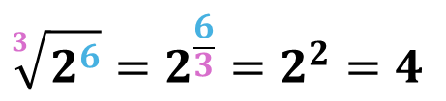
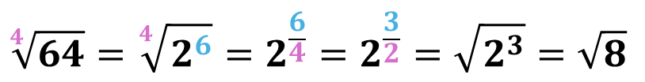
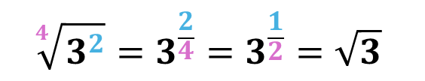

TEMA 3: Números Reales
Si el radicando está en forma de potencia, o puede ponerse así, es posible que
el radical pueda simplificarse. Para ello, conviene expresarlo en forma de potencia.
$$\sqrt[4]{3^{2}}=3^{\frac{2}{4}}=3^{\frac{1}{2}}=\sqrt{3}$$
$$\sqrt[3]{2^{6}}=2^{\frac{6}{3}}=2^{2}=4$$
$$\sqrt[4]{64}=\sqrt[4]{2^{6}}=2^{\frac{6}{4}}=2^{\frac{3}{2}}=\sqrt{2^{3}}=\sqrt{8}$$
Si los factores que forman el radical tienen un exponente de igual o mayor grado que la raíz se puede sacar fuera de la raíz.
$$\sqrt{18}=\sqrt{3^{2}∙2}=\sqrt{3^{2}}∙\sqrt{2}=3\sqrt{2}$$
$$\sqrt{720}=\sqrt{2^{4}∙3^{2}∙5}=\sqrt{2^{4}}∙\sqrt{3^{2}}∙\sqrt{5}=2^{\frac{4}{2}}∙3∙\sqrt{5}=2^{2}∙3∙\sqrt{5}=12∙\sqrt{5}$$

Slide 3
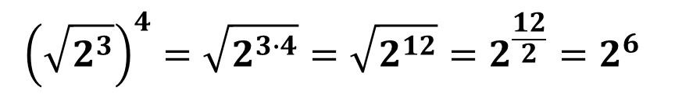

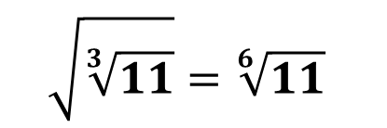
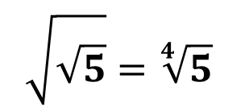
TEMA 3: Números Reales
Producto de radicales:
$$\sqrt{3}∙\sqrt{2}=\sqrt{3∙2}=\sqrt{6}$$
$$\sqrt[3]{50}∙\sqrt[3]{5}=\sqrt[3]{50∙5}=\sqrt[3]{5^{2}∙2∙5}=\sqrt[3]{5^{3}∙2}=5∙\sqrt[3]{2}$$
Potencia de un radical:
$${\left(\sqrt{2^{3}}\right)}^{4}=\sqrt{2^{3∙4}}=\sqrt{2^{12}}=2^{\frac{12}{2}}=2^{6}$$
Raíz de un radical:
$$\sqrt{\sqrt{5}}=\sqrt[4]{5}$$
$$\sqrt{\sqrt[3]{11}}=\sqrt[6]{11}$$

Slide 4
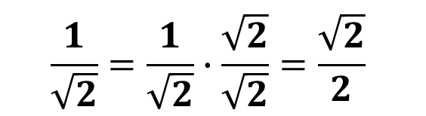


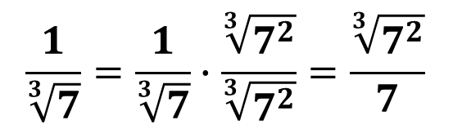
TEMA 3: Números Reales
Suma y resta de radicales:
$$\sqrt{2}+\sqrt{2}=2\sqrt{2}$$
$$5\sqrt{3}−3\sqrt{3}+\sqrt{3}=3\sqrt{3}$$
Eliminación de radical en el denominador:
$$\frac{1}{\sqrt{2}}=\frac{1}{\sqrt{2}}∙\frac{\sqrt{2}}{\sqrt{2}}=\frac{\sqrt{2}}{2}$$
$$\frac{1}{\sqrt[3]{7}}=\frac{1}{\sqrt[3]{7}}∙\frac{\sqrt[3]{7^{2}}}{\sqrt[3]{7^{2}}}=\frac{\sqrt[3]{7^{2}}}{7}$$

